Slide 1

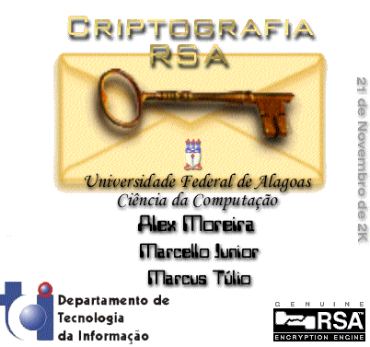

Slide 2
1. Introdução;
2. Inicialização da aplicação;
3. Gerando as Chaves do RSA;
4. Criptografando mensagens;
5. Descriptografando mensagens;
6. Conclusões.

Slide 3
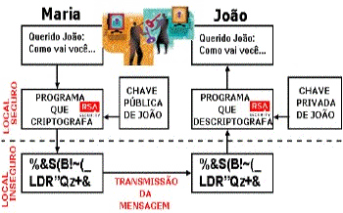
1. Introdução

Slide 4
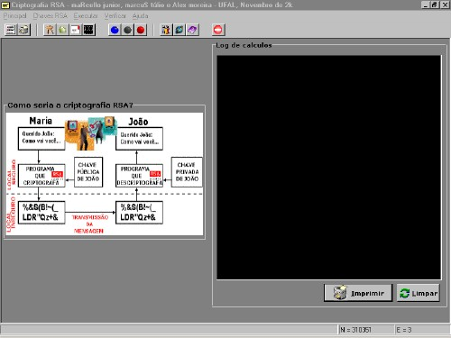
2. Inicialização da aplicação
Testes de Algoritmos
Controle
do
RSA
Log
de Cálculos
Área de desenvolvimento

Slide 5
2. Inicialização da aplicação
Criação do objeto RSA;
Obter valor da chave pública (N,E);
Obter valor da chave privada (N,D);
Passar o objeto RSA para a aplicação.

Slide 6

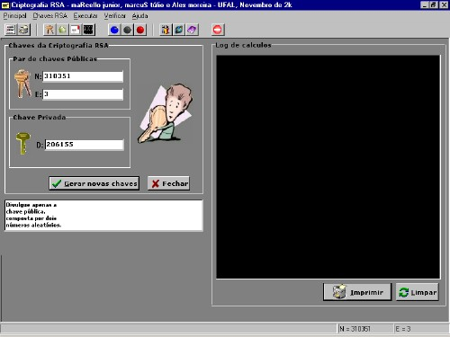
3. Gerando as Chaves do RSA
Valores das chaves do RSA
Gerando novas chaves RSA

Slide 7
3. Gerando as Chaves do RSA
Escolha de dois primos aleatórios P e Q, onde P * Q seja difícil de fatorar;
N = P * Q; FI(N) = (P – 1)*(Q – 1);
E = X | mdc(X,FI(N)) = 1;
D = inverso de E mod FI(N); achado através do Algoritmo Extendido de Euclides;
Chave Pública = (N , E);
Chave Privada = (N , D).

Slide 8
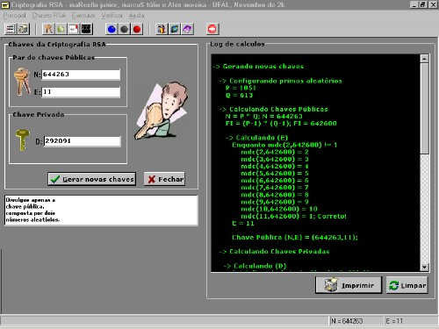
3. Gerando as Chaves do RSA
Publica a chave pública
(N , E)
Guarda a chave privada
(N , D)
Amostra dos cálculos feitos durante a geração das Chaves do RSA.

Slide 9

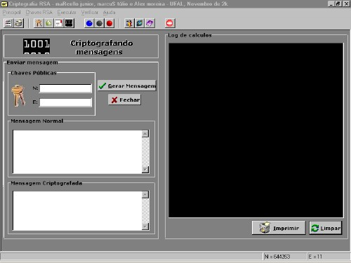
4. Criptografando Mensagens
1. Digita-se a chave pública de alguém
(N , E)
3.
Clica em Gerar mensagem
2.
Digita-se a mensagem
4. Resultado da Mensagem criptografada

Slide 10
4. Criptografando Mensagens
Obtém a string da transformação do texto em ASCII;
Divide a string em blocos de algarismos x representando números menores que N;
Criptografa cada bloco com a seguinte expressão: x ^ E mod N;
A mensagem criptografada é a concatenação dos blocos criptografados.

Slide 11
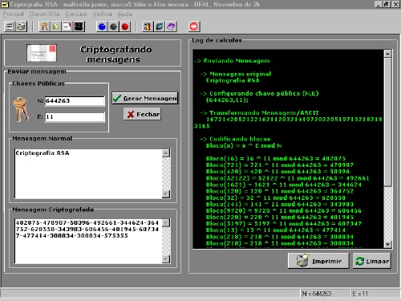
4. Criptografando Mensagens
Depois de gerada a mensagem, basta copiar e enviar a mensagem

Slide 12

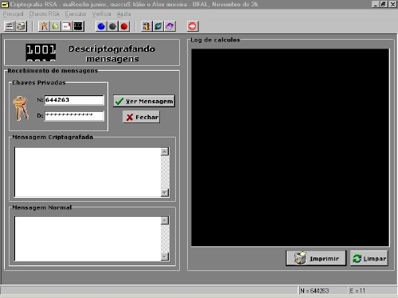
5. Descriptografando Mensagens
2.
Clica em Ver mensagem
1. Digita a mensagem criptografada
3. Obtém-se a mensagem original que foi enviada.

Slide 13
5. Descriptografando Mensagens
Obtém os blocos de algarismos x criptografados por x ^ E mod N;
Descriptografa cada bloco com a seguinte expressão: x ^ D mod N;
A concatenação dos blocos descriptografados gera uma string da representação da mensagem em ASCII;
Obtem-se a mensagem original do valor ASCII.

Slide 14
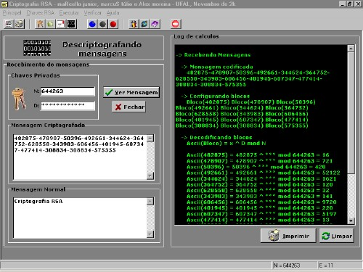
5. Descriptografando Mensagens
Agora temos a mensagem original.

Slide 15
5. Conclusões
Pode-se enviar mensagens com mais segurança;
Aplicativo apenas para experimento;
Melhor performance com primos maiores;

Slide 16





Grupo de desenvolvimento
Criptografia RSA
maRcello junior
marcuS túlio
Alex moreira
Professor Jaime Evaristo
UFAL
Universidade Federal de Alagoas

